Slide 1
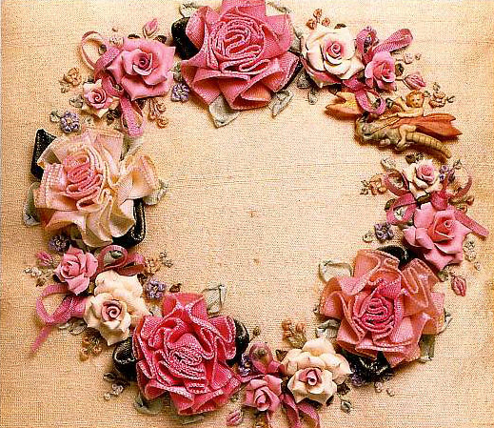
К искусству нет готового пути. Будь небосвод и море сини,- Ты мог бы небо с морем в магазине, Где краски продают приобрести. С. Я. Маршак
Тема урока: Вышивка шелковыми лентами
8 класс
Еленская
Татьяна Ивановна,
учитель технологии
МБОУ СОШ № 22 г. Краснодар

Slide 2
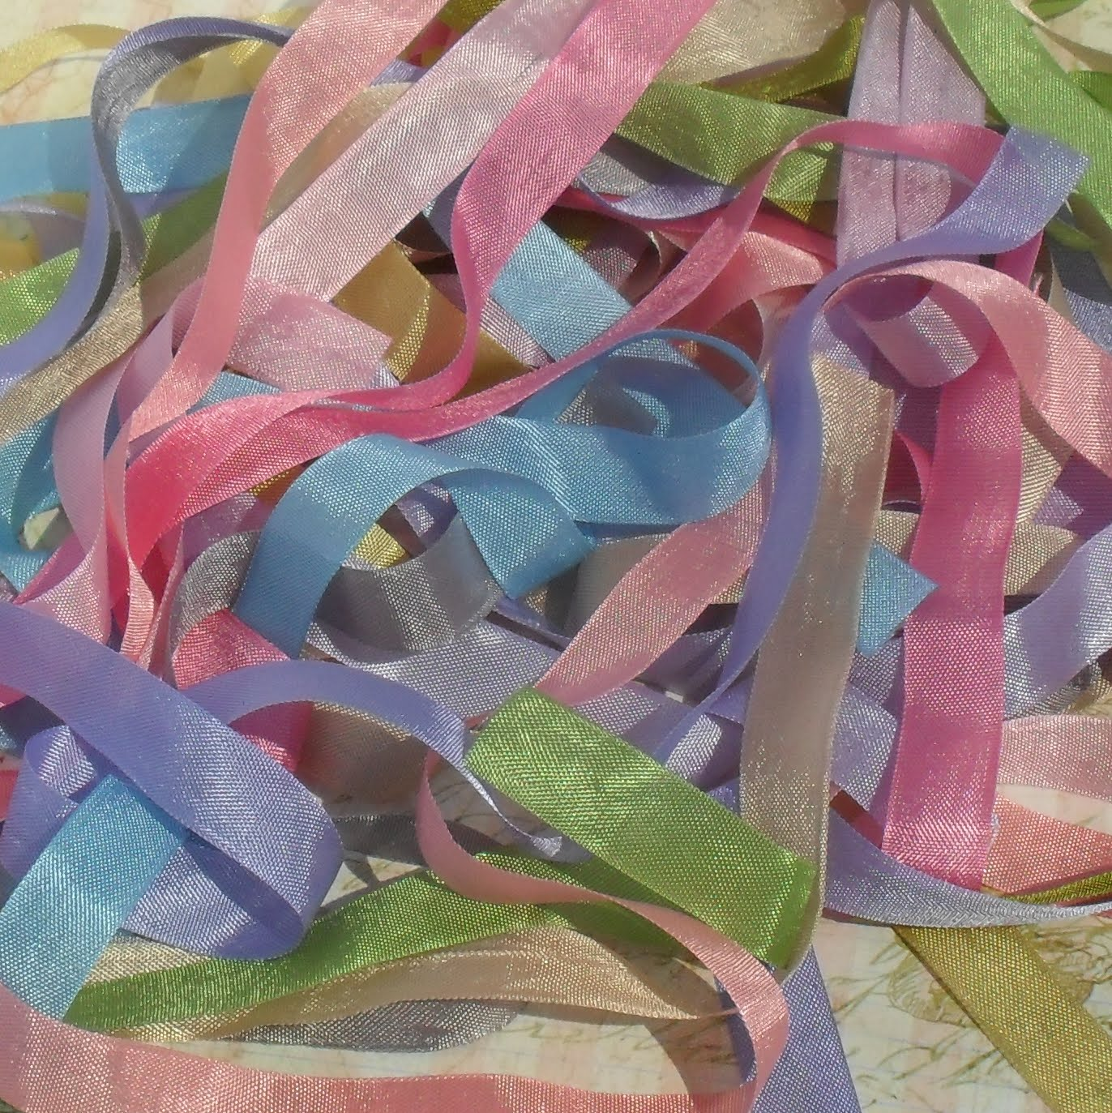
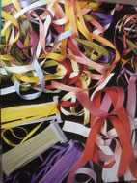
Цель урока
Познакомиться с историей вышивки лентами, сформировать интерес к данному виду рукоделия, познакомить с работами учащимися ранее выполненными, воспитание аккуратности, усидчивости, научить изготавливать розу.
Задача на урок: научиться основным приемам вышивки лентами, научиться делать основные швы, изготовить розу.

Slide 3
История вышивки
«Силк риббон» - так называется тип вышивки, которую выполняют, используя вместо обычной пряжи ленточку из шелка или органзы и получая особенный объемный эффект.
Это искусство зародилось во Франции в XVIII в., когда ленты были неотъемлемой деталью нарядов знати и верхушки буржуазии и использовались как элементы убранства интерьера. После первых лет триумфа во Франции мода на вышивку шелком и органзой завоевывает всю Европу. Англия распространит технику вышивки лентой на американских колониях

Slide 4
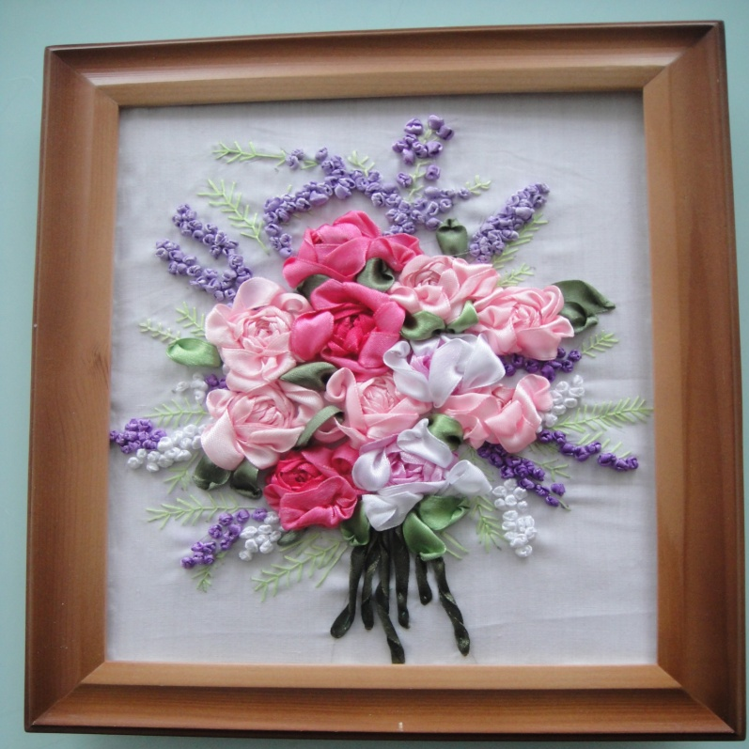
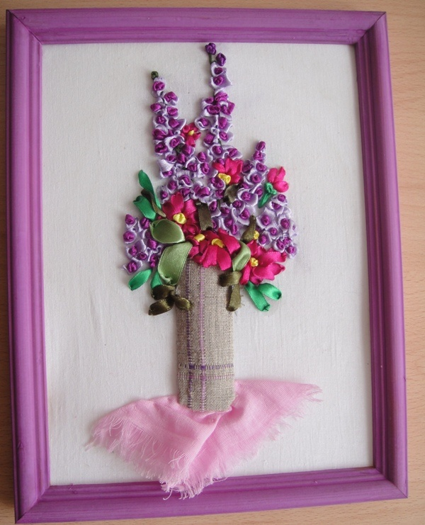
Работы учащихся школы №22

Slide 5
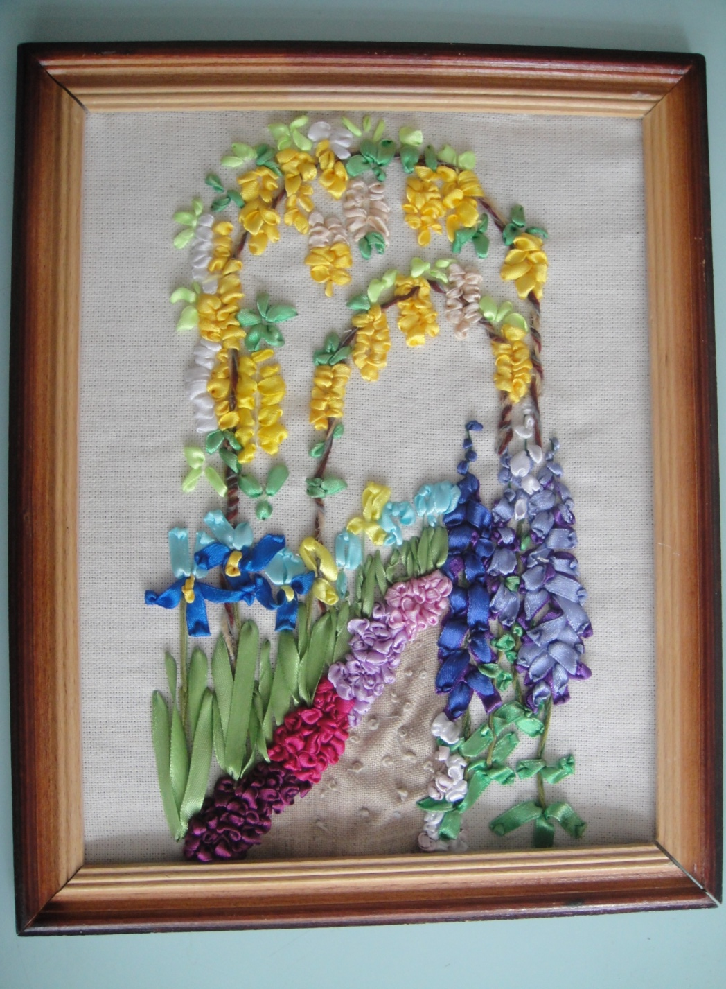
Работы учащихся школы №22
Эту творческую работу сделала ученица 8 А класса Шевчик Анастасия.

Slide 6
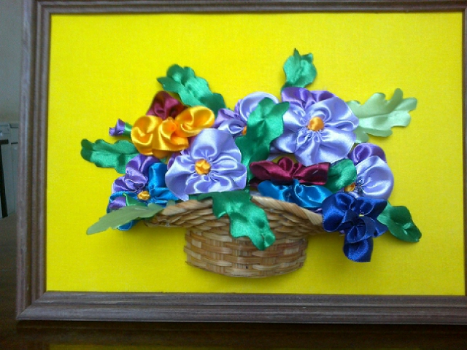
Работы учащихся школы №22
Эту творческую работу сделала ученица 8 А класса Логоша Дарья.

Slide 7
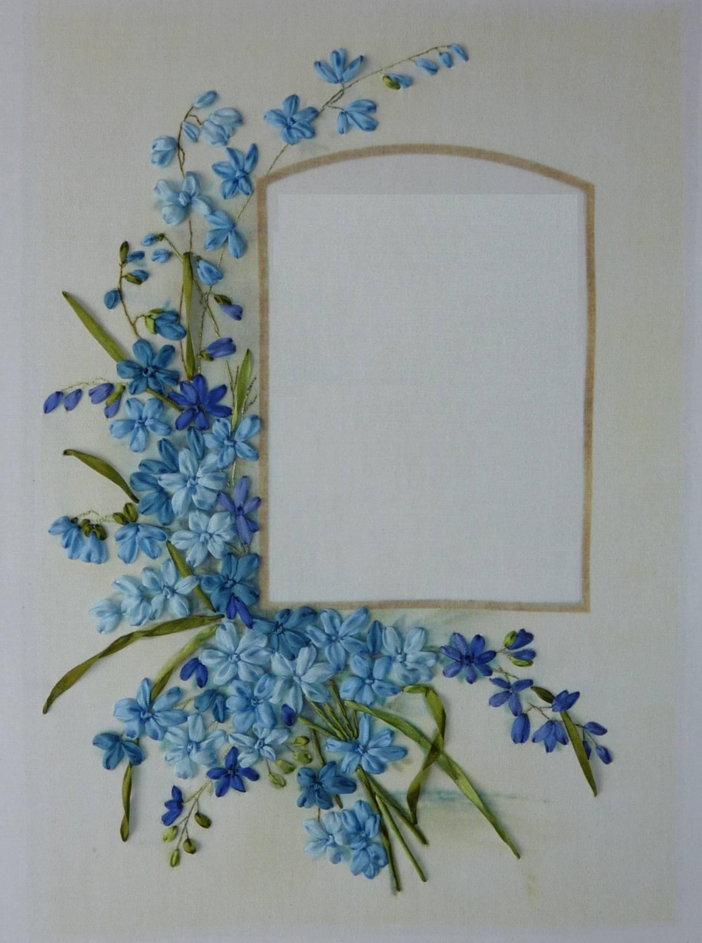
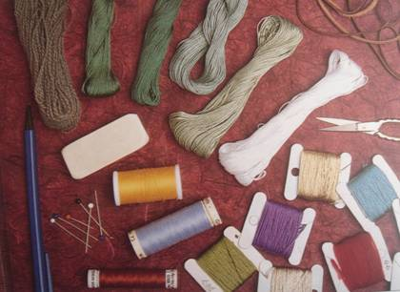
Инструменты для вышивки
Иглы - №22, №24.
Булавки –острые и тонкие
Пяльцы – круглые
Ножницы – с загнутыми концами
Ленты – из шелка разных размеров (3, 7, 9,12),из органзы, атласные.
Нитки для вышивания
Ткань – через которую легко продеть иглу

Slide 8
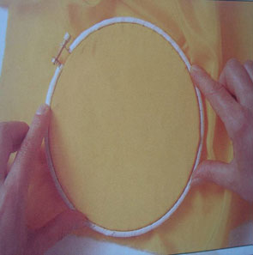
Так нужно запялить ткань в пяльцы
Положите ткань на меньший обруч и наложите сверху второй обруч. Завинтите винт до тех пор, пока ткань не натянется.
Не подтягивайте ткань после того, как затянете большой обруч.

Slide 9
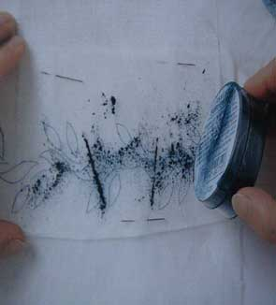
Перевод рисунка на ткань
При помощи сколки
Аккуратно проколите булавкой по всему контуру рисунка, не забывая о самых сложных местах.
Продырявленный рисунок положите на ткань и закрепите его булавками. Потом припорошите его порошком.

Slide 10
Техника безопасности
Труд – дело очень важное, порой небезопасное.
Правила должны вы знать, безопасность соблюдать.
1.Тонконогая Ненила 2. На одной яме – сто
всех одела – нарядила. с ямой(наперсток)
На самой бедняжке
Даже нет рубашки(иголка)
3.Инструмент бывалый –
Не большой, не малый(ножницы)
Отгадайте загадки и расскажите правила работы с этими инструментами.

Slide 11
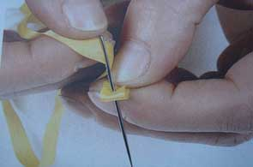
Как делать узелок на конце ленты
Длинный конец ленты дважды подогните на несколько миллиметров и воткните иглу в центр подогнутого края. Придерживая ленту одной рукой и подтягивая другой, потяните ленту через изгиб – получился узел, который не портит изнанку.

Slide 12
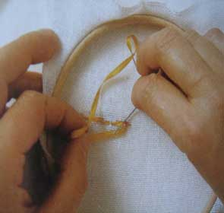
Как закреплять шов
Вывести ленту на изнанку и очень осторожно сделав небольшую петельку, проведите иголку под стежками вышивки.
Крепко придерживая пальцами стежки, легонько подтяните ленту. Закончив работу, отрежьте ленту в нескольких миллиметрах от последнего стежка.

Slide 13
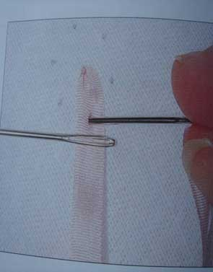
Ленточный шов
Этот шов – один из наиболее простых в выполнении и используемый чаще всего при вышивании цветов и листьев. Вытяните иглу на лицевую сторону и протяните ленточку, прижав ее к материалу. Определив размер лепестка, введите иглу в центр ленточки, проведите ее через ленточку и материал, оставив на изнаночной стороне. Осторожно потяните ленточку с изнаночной стороны так, чтобы в верхней части образовался легкий завиток

Slide 14
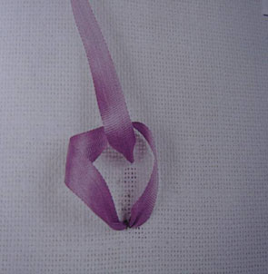
Шов « цветочек»
Выведите иглу на лицевую сторону работы и снова вернитесь к изнанке рядом с местом прокола, образуя петлю, размеры которой зависят от типа цветка или листика, который необходимо выполнить. Вернитесь на лицевую сторону, выведя иглу внутрь верхней части петли и потяните слегка ленточку. Маленьким накидным стежком ленточки зафиксируйте петлю на материале, снова выведя иглу на изнанку. Затем вновь на лицевую рядом с основанием первой петли, чтобы выполнить новый лепесток. Так продолжайте, пока не завершите цветок.

Slide 15
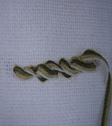
Стебельчатый шов
Выведите иглу на лицевую сторону работы. Движением сверху вниз, прокалывая материал и держа иглу слегка под наклоном, а ленточку – прижатой к материалу, снова выведите иглу на изнанку на расстоянии от первого прокола, определяющем длину шва; затем вернитесь на лицевую сторону, выводя иглу примерно в середине этого же самого шва. Продолжайте, выводя иглу всегда на середине предыдущего шва и сохраняя тот же наклон стежков.

Slide 16
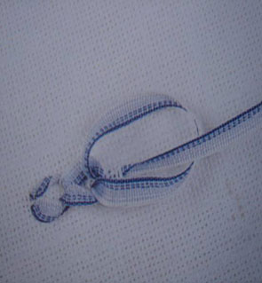
Тамбурный шов
Выведите ленточку на лицевую сторону. Создайте нечто вроде колечка, пройдя снова иглой рядом с местом прокола, и вновь проведите ее на лицевую сторону внутрь колечка; потяните ленточку. Вернитесь к изнанке, снова пройдя в колечко рядом с местом прокола и создав новое колечко того же размера, что и предыдущее.

Slide 17
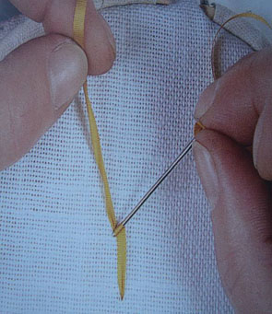
Шов «пестик»
Выведите иглу на лицевую сторону работы и, помогая себе другой рукой, протяните ленточку, хорошо прижав к материалу, чтобы она не перекрутилась; затем сделайте один виток вокруг иглы, как при выполнении узелкового шва. Введите иглу в материал и вернитесь к изнанке, регулируя натяжение ленточки, чтобы на этом отрезке не образовались другие узелки. И так далее.

Slide 18
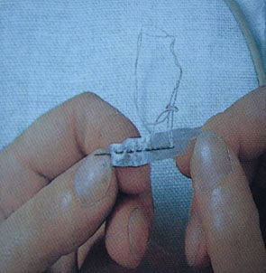
Сборка
Проложите по центру ленточки сметочную строчку. Стяните ленточку. Сшейте края ленточки. Пришейте полученный цветок к материалу. На ленточке можно по разному прокладывать сметочную строчку, тогда и цветы выйдут разные.

Slide 19
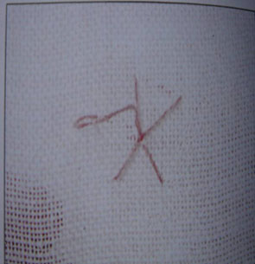
Практическая работа Изготовление розы
1.Вышейте нитками в тон ленты звезду с пятью лучами. Поверните работу и хорошо закрепите нитку на изнанке.
2.Возьмите ленту, сделайте плоский узел и протяните ее на лицевую сторону в центре звезды.
3.Протащите иголку под первым стежком и пропустите второй.
Продолжайте, поочередно пропуская иглу под или над лучами звезды.

Slide 20
Рефлексия
Дополните предложения:
На уроке было интересно ………..
На уроке было трудно…………….
На уроке я научилась……………..
Теперь я могу……………………….
Мне захотелось…………………….

Slide 21
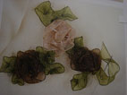
Домашнее задание
Посетите народный музей и посмотрите работы мастеров города
Подберите материал для написания реферата на тему «Вышивка Кубани»

Slide 22
Список литературы
Рекомендуемая литература для учителя
1.Технология: 8 класс. / Под ред. В.Д. Симоненко. - М.: Вентана граф, 2007.
2.Вышивка шелковыми лентами: Техника. Приемы. Изделия / Пер. с ит. – М.: АСТ – ПРЕСС, 2003.
3.Дафтер. Х. Фантазии из шелковых ленточек. /Пер. с англ. – Ч.: Контэнт, 2007.
4.Чиотти. Д. Украшения из шелковых лент. /Пер. с итал. – М.: Мир книги, 2007.
5.Вышивка шелковыми лентами. Кокс. Э./ Пер. с англ. – М.: Кристина – Новый век, 2006.

Slide 23
Список литературы
Рекомендуемая литература для учащегося
1. Искусство вышивки лентами. Чернова А. Г. – Изд. 7 – е. - Ростов Н/Д: Феникс, 2006.
2. Терешкович. Т. А. Уроки вышивания. - Мн.: Хэлтон, 2000.
Фотографии в презентации выполнены автором данной работы из книг, представленных выше.
Использованы ресурсы: http:// www. it – n. ru/ Работы:
1.Смирнова Е. В. Рекомендации для создания презентаций в учебном процессе.
2.Будова Л. В. Семья и бизнес.

